Slide 1
Desarrollo De un SIEM con herramientas OpenSource
Kickoff meeting
Sergio Jofre

Slide 2

Contexto
Un SIEM o sistema de Gestión de Eventos e Información de Seguridad, es un tipo de software que tiene como objetivo entregar a las organizaciones información útil sobre posibles amenazas, para así poder tomar las acciones necesarias.

Slide 3
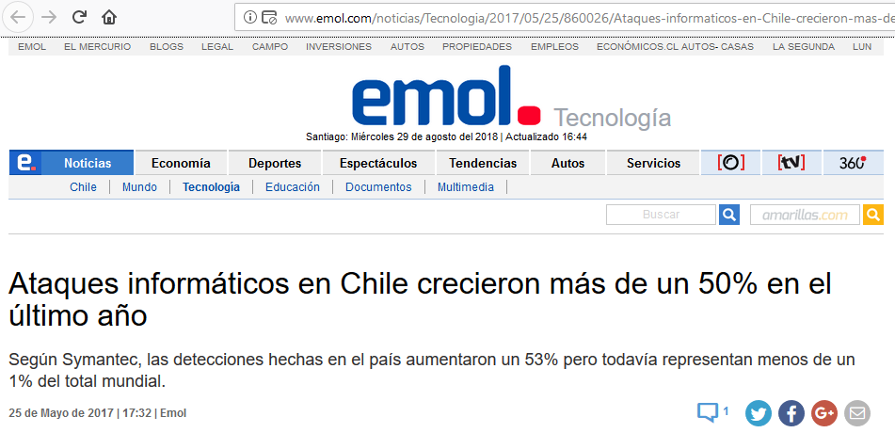
Tres de cada cuatro chilenos han sufrido algún tipo de riesgo virtual en el último año, según señala el informe "Civilidad, Seguridad e Interacción Online", que realizó Microsoft en 23 países del mundo. El ejercicio se hizo para medir el peligro al que se exponen las personas en el mundo digital, donde Chile ocupó el lugar 17 en el ranking , luego que el 73% de usuarios de internet consultados declarara haber sufrido un riesgo, lo que lo ubica por encima de sus vecinos latinoamericanos.
https://blogs.technet.microsoft.com/microsoftlatam/tag/indice-de-civilidad-digital/

Slide 4
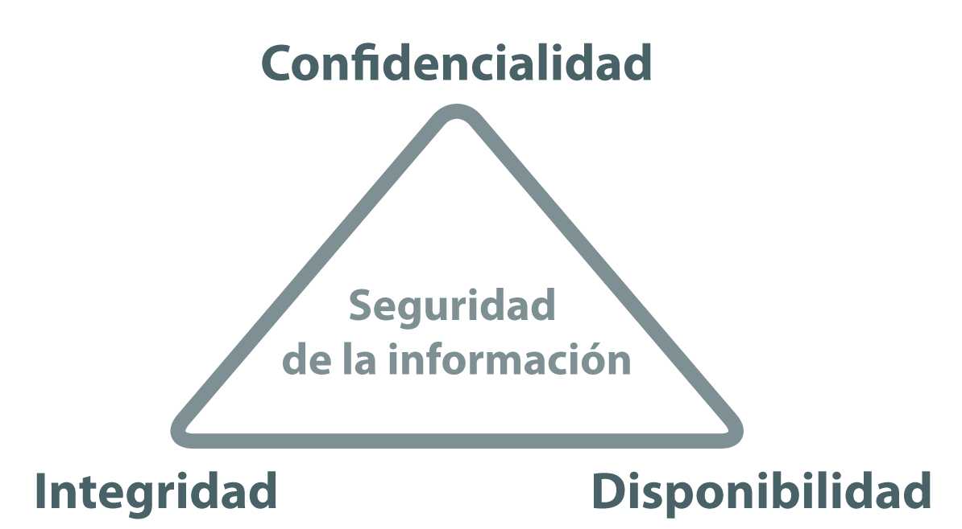
Problemática
Actualmente existen diversas herramientas para la implementación de un SIEM (Security Information and Event Management), el problema es que la mayoría de ellas son pagadas a un alto valor, el objetivo es desarrollar un SIEM con herramientas OpenSource.
Población objetivo con perfil

Slide 5
Ejemplificación

Slide 6
Clientes
Cliente
Profesor Oliver Tessini

Slide 7
Objetivos del cliente

Slide 8
Propuesta
Objetivo General

